Slide 1
Workshop guide
Facilitator:
Read notes to prepare. See English file.
Amend slides if needed.
Ready the family-facing materials.
Display slide 2 as families arrive.
Let’s Go Back

Slide 2
چلو واپس چلتے ہیں

Slide 3
ایجنڈا
خوش آمدید
پڑھنے سے متعلق ٹپ
میں نے سخت الفاظ سے حملہ کرنے کا طریقہ سیکھ لیا!
مشق کا وقت
عکاسی اور اپڈیٹس

Slide 4
ورکشاپ سے متعلق ہدایات
تیار رہیں۔
حاضر رہیں۔
شائستہ رہیں۔
سوالات پوچھیں۔

Slide 5
چلو واپس چلتے ہیں
2
مشکل لفظ پر دھیان دیں۔
1
انتظار کریں اور تعریف کریں۔
واپس جائیں اور اظہار سے دوبارہ پڑھیں۔
3
دوبارہ پڑھنے (اور بار بار پڑھنے) سے روانی پیدا ہوتی ہے۔

Slide 6
خواندگی کی شرائط کی پڑتال کریں
مشکل لفظ
کوئی مشکل لفظ جسے آپ کا بچہ ابھی تک نہیں جانتا ہے
خوش اسلوبی
جب آپ کی آواز جذبات سے بھری ہوئی ہوتی ہے، فطری توقف ہوتا ہے، اور آسانی سے سنے جانے والی رفتار ہوتی ہے۔

Slide 7
مشکل لفظ پر دھیان دیں
ٹپس اور ٹرکس
الفاظ تلاش کریں:
آپ کا بچہ دوبارہ دیکھے گا
آپ کے بچے کو پڑھنے میں دقت ہوئی
اگر آپ کو دوبارہ پڑھے ہوئے کچھ عرصہ گزر چکا ہے
بچہ: “Oh no…the fox…is … is scared… What is…a…c…”
بالغ: ہاں… یہاں ایک اچھا لفظ ہے۔

Slide 8
انتظار کریں اور تعریف کریں
اپنی انگلی کا استعمال کریں اور اسے باآواز بلند پڑھیں۔
کیا آپ کو مشکل الفاظ کے اندر کچھ لفظی حصے نظر آتے ہیں جنہیں آپ جانتے ہیں؟
کون سا لفظ معنی خیز ہے؟ کیا وہ لفظ یہاں ان حروف سے مماثل ہے؟
میں بس انتظار کروں گا۔
کیا آپ نے کوشش کی…
لفظ ہے…
وہ مشکل تھا۔ اس سے نمٹنے کا طریقہ!

Slide 9
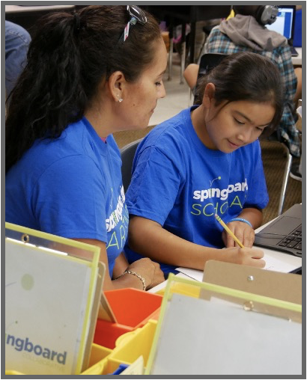
واپس جائیں اور خوش اسلوبی سے دوبارہ پڑھیں
بالغ: "چلو واپس چلتے ہیں اور اظہار سے اس جملے کو دوبارہ پڑھتے ہیں۔"
بچہ:
“Oh no! The fox is scared. What is across the river?”
آپ کے بچے کو اسے چند دفعہ پڑھنے کی ضرورت پڑ سکتی ہے۔ لیکن اسے حد سے زیادہ نہ کریں!

Slide 10
پڑھنا = گفتگو کرنا (K-1)
کیا آپ اپنی انگلی کا استعمال کر کے اسے باآواز بلند پڑھ سکتے ہیں؟
اپنی انگلی کا استعمال کریں۔ لفظ کے ایک حصے کو کور کریں۔ کیا آپ کو کوئی ایسا حصہ نظر آتا ہے جسے آپ جانتے ہیں؟
خُوب! اس لفظ پر کام جاری رکھنے کا طریقہ!
چلو واپس چلتے ہیں اور اس جملے کو شروع سے دوبارہ پڑھتے ہیں۔

Slide 11
پڑھنا = گفتگو کرنا (2-3)
کیا وہ لفظ جو آپ نے بولا تھا ان حروف اور آوازوں سے مماثل ہے جو آپ دیکھتے ہیں؟
میں انتظار کروں گا کیونکہ مجھے لگتا ہے کہ آپ یہ کر سکتے ہیں۔
اب جب کہ آپ اس لفظ کو جانتے ہیں تو چلو واپس چلتے ہیں اور شروع سے دوبارہ پڑھتے ہیں۔

Slide 12
کثیر الِلسان خاندان
الفاظ کی جانچ کرنے کے لیے ڈکشنری، ایپ یا ویب سائٹ استعمال کریں۔
ریڈنگ کی مہارت کو بڑھانے میں مدد کے لیے بہت زیادہ حوصلہ افزائی کریں۔

Slide 13
مشق کا وقت
جب آپ کے پاس کوئی سوال ہو تو مجھے کال کریں!
مشکل لفظ پر دھیان دیں۔
1
انتظار کریں اور تعریف کریں۔
2
واپس جائیں اور اظہار سے دوبارہ پڑھیں۔
3

Slide 14
Falceli
Wax su’aalo ah maka qabtaa habka akhrinta?
Jeedso oo la hadal ilmahaaga: Ma dareemaynaa inaynu diyaar u nahay inaan ku tijaabino hab akhriskan guriga?
Fadlan nala wadaag sida laga yaabo inaad tan guriga ugu isticmaali karto?
Su’aashaadu waxay caawin doontaa qof kale oo ku jira qolka!

Slide 15
براہ کرم، فیڈ بیک دیں
آپ کا ان پٹ ہمارے وقت کو ایک ساتھ بہتر بناتا ہے!

